Slide 1

TNXH 3
Chủ đề 5
Con người và sức khỏe
Ôn tập chủ đề Con người và sức khỏe

Slide 2


Ấn để đến trang sách

Slide 3
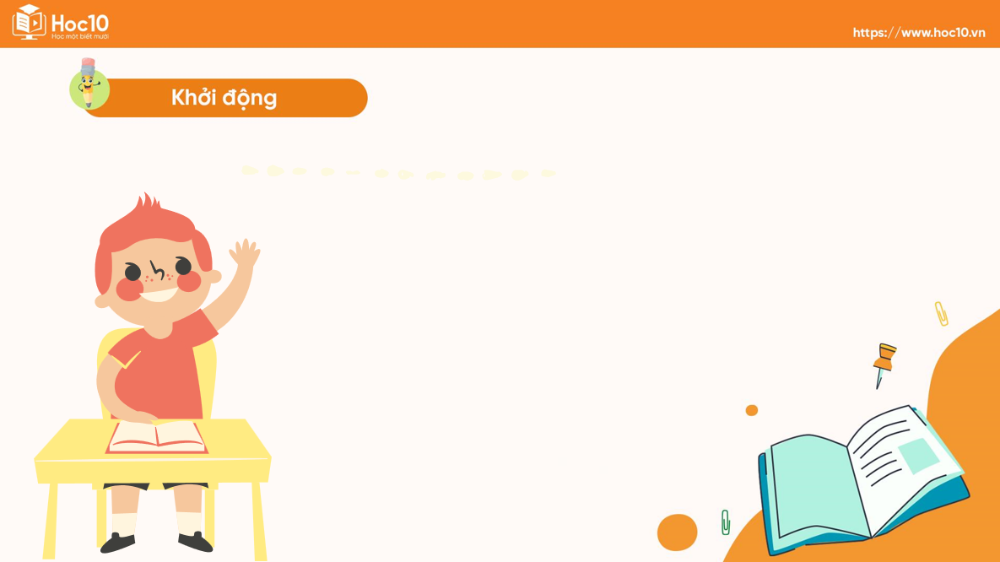







Hãy kể tên những bài học đã được học trong chủ đề Con người và sức khỏe.

Slide 4
Trả lời
Cơ quan tiêu hóa.
Cơ quan tuần hoàn.
Cơ quan thần kinh.
Thức ăn, đồ uống có lợi cho sức khỏe.
Một số chất có hại đối với các cơ quan tiêu hóa, tuần hoàn, thần kinh.

Slide 5

Ấn để đến trang sách

Slide 6




PHẦN 1
Em đã học được gì về chủ đề con người và sức khỏe?

Slide 7
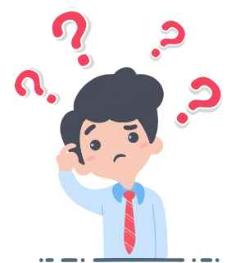

HĐ 1: Hỏi – đáp về các cơ quan tiêu hoá, tuần hoàn và thần kinh
Thảo luận nhóm
Hãy nói hoặc viết về các cơ quan tiêu hóa, tuần hoàn và thần kinh theo gợi ý dưới đây.

Slide 8
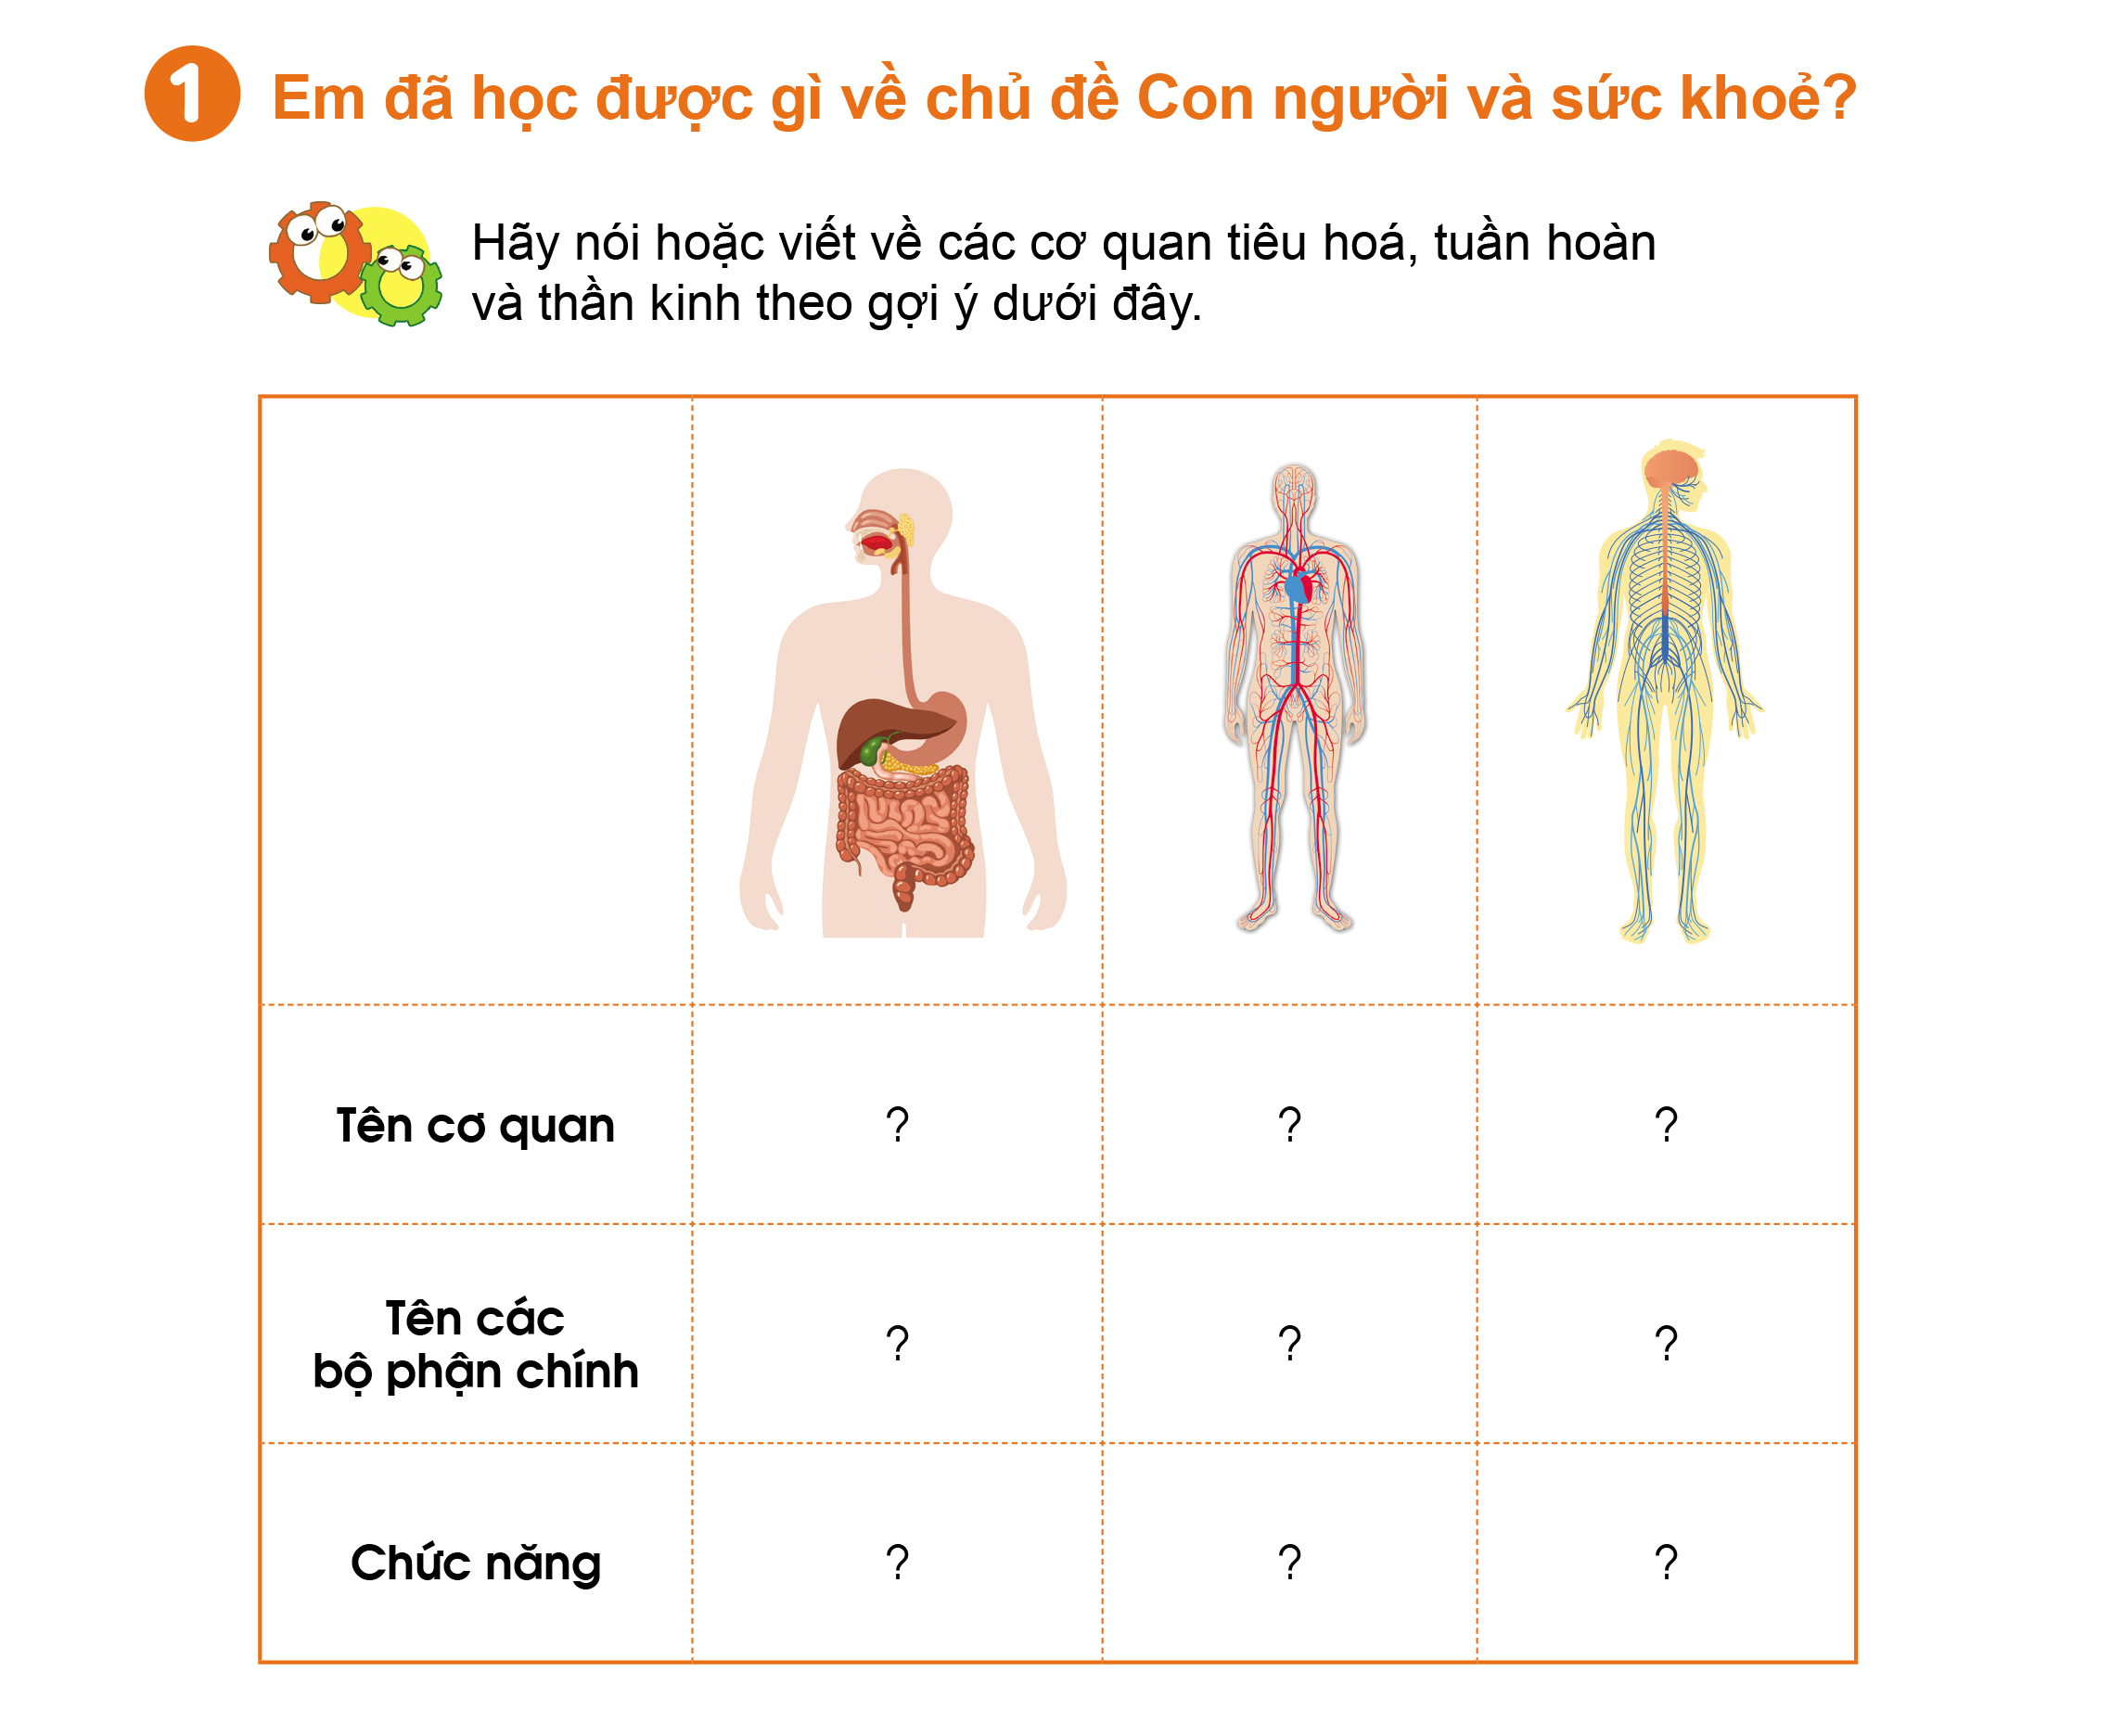
Tên cơ quan | ? | ? | ?
Tên các bộ phận chính | ? | ? | ?
Chức năng | ? | ? | ?

Slide 9
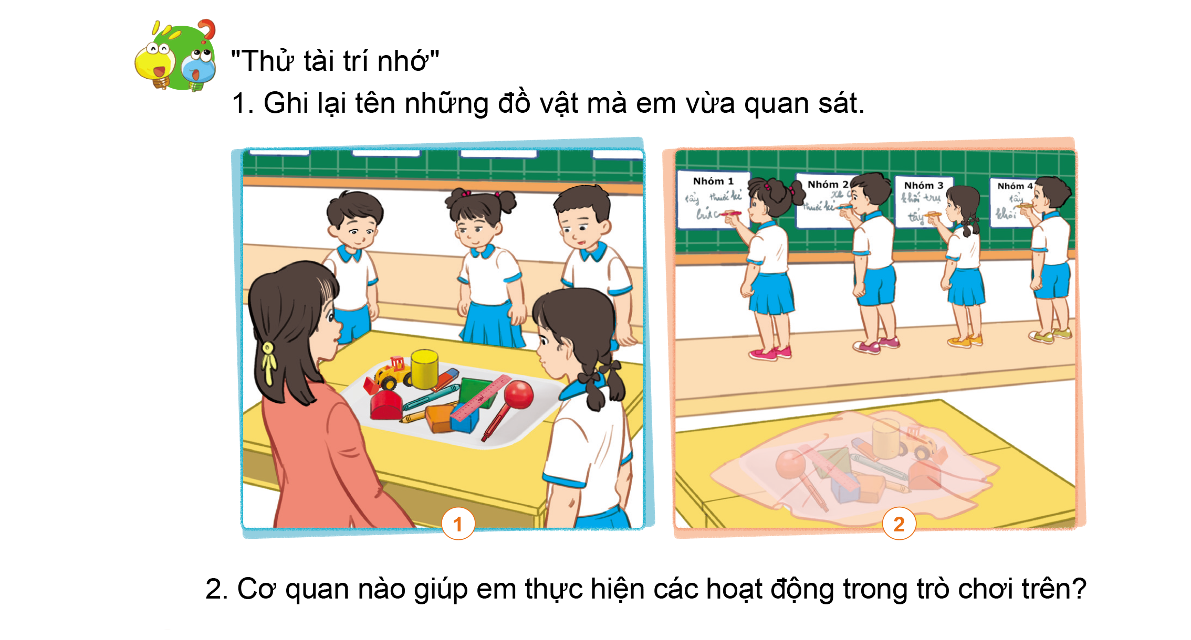
HĐ 2: Chơi trò chơi “Thử tài trí nhớ”
1. Mỗi nhóm cử một bạn lên chơi, quan sát các đồ vật đặt trên khay (1 đến 2 phút). Sau đó, dùng khăn che lại.

Slide 10
2. Đại diện các nhóm viết lại những thứ các em nhìn thấy trong khay. Ai viết nhiều và đúng tên đồ vật có trong khay là thắng cuộc.

Slide 11
Cơ quan nào giúp em thực hiện các hoạt động trong trò chơi trên?

Slide 12

Cơ quan thần kinh, cơ quan vận động...

Slide 13
HĐ 3: Tự đánh giá
1. Tự đánh giá những việc làm của em để bảo vệ các cơ quan tiêu hóa, tuần hoàn và thần kinh theo gợi ý dưới đây.
Việc làm | Thường xuyên | Thỉnh thoảng | Không làm
Ăn nhiều rau xanh và trái cây tươi; uống đủ nước | X
Vận động, tập thể dục, thể thao đúng cách |  | X
Ngủ đủ giấc | X
? | ? | ? | ?

Slide 14

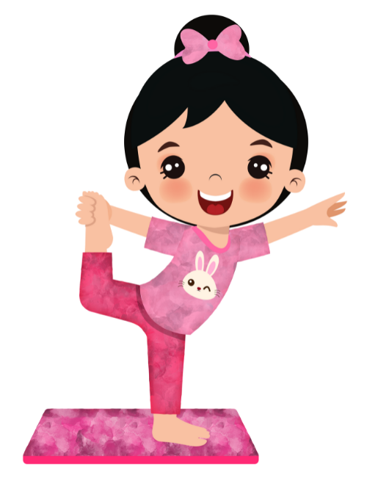

2. Chia sẻ với bạn về những thói quen em cần thay đổi để chăm sóc và bảo vệ các cơ quan tiêu hóa, tuần hoàn, thần kinh.

Slide 15
PHẦN 2
Xử lí tình huống

Slide 16
HĐ 4: Đóng vai
Thảo luận nhóm
Em sẽ khuyên bạn thế nào nếu bạn em thường xuyên thức khuya?

Slide 17
Kết luận
Thời gian ngủ không đủ sẽ dẫn đến mệt mỏi, lên lớp mất tập trung, học tập sút kém. Ngủ đủ giấc sẽ giúp não được nghỉ ngơi, củng cố khả năng ghi nhớ...

Slide 18



Cùng giúp ông chuẩn bị bữa tối nhé ^^

Slide 19


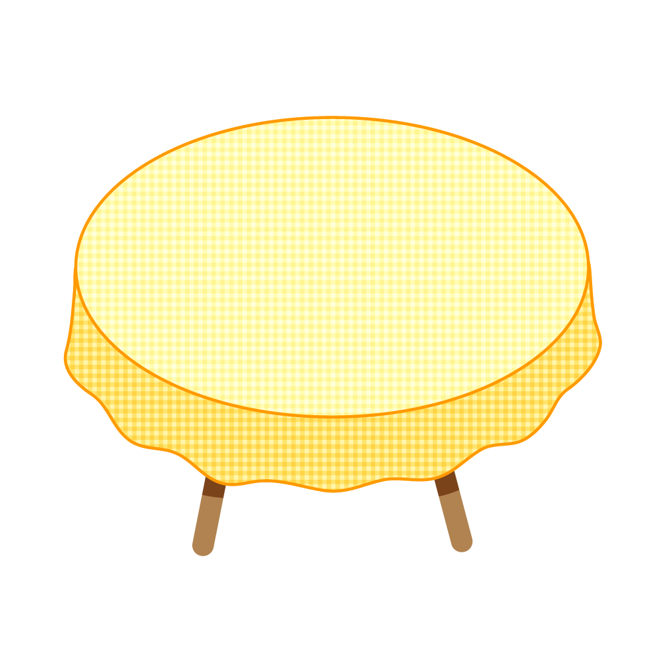
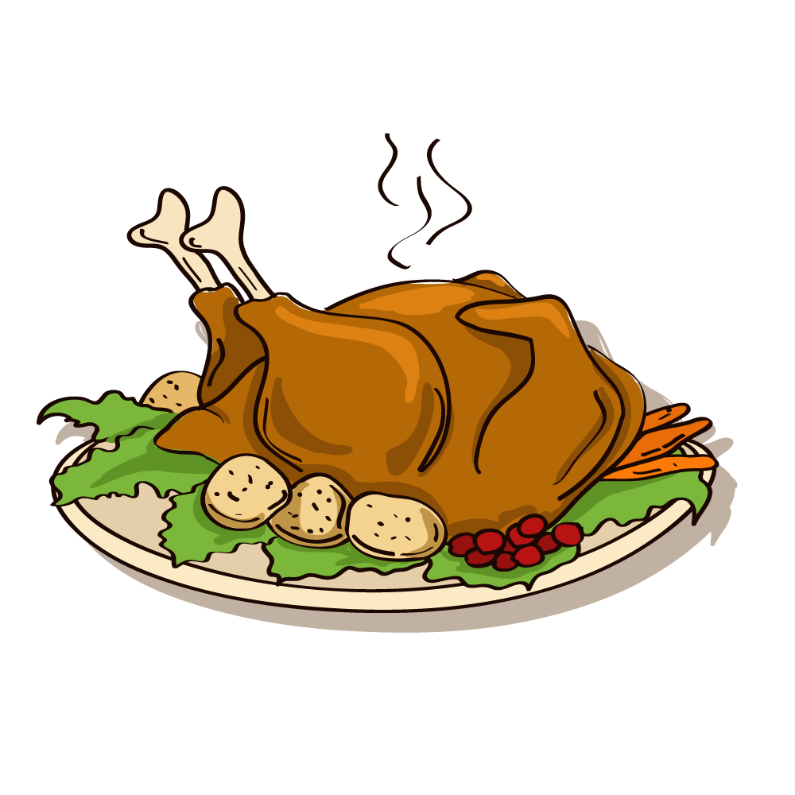
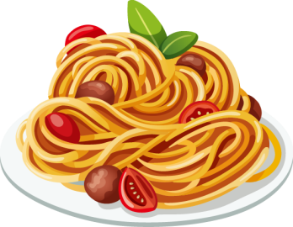

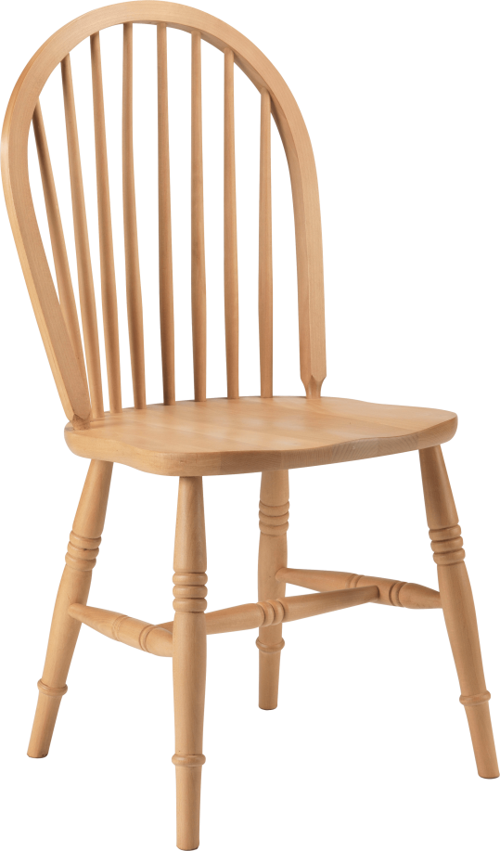



Notes:
Hướng dẫn: GV click vào hình đầu bếp để mở câu hỏi >> Sau khi HS đã trả lời đúng, GV click vào bàn ăn để hiện món ăn.

Slide 20







Cơ quan nào dưới đây không nằm trong ống tiêu hóa?
HẾT GIỜ
A
Gan
B
Thực quản
C
Dạ dày
D
Ruột non
Notes:
Hướng dẫn: GV click vào đồng hồ để bấm giờ >> Click vào chữ cái A, B, C, D để chọn đáp án đúng >> Click vào ngôi sao để trở về bàn ăn.

Slide 21
Cơ quan tuần hoàn gồm những bộ phận nào?
HẾT GIỜ
A
Gan và thận
B
Tim và mạch máu
C
Não và phổi
D
Ruột non và ruột già
Notes:
Hướng dẫn: GV click vào đồng hồ để bấm giờ >> Click vào chữ cái A, B, C, D để chọn đáp án đúng >> Click vào ngôi sao để trở về bàn ăn.

Slide 22
Theo em, trạng thái cảm xúc nào dưới đây có lợi với cơ quan thần kinh?
HẾT GIỜ
A
Sợ hãi
B
Bực tức
C
Vui vẻ
D
Lo lắng
Notes:
Hướng dẫn: GV click vào đồng hồ để bấm giờ >> Click vào chữ cái A, B, C, D để chọn đáp án đúng >> Click vào ngôi sao để trở về bàn ăn.

Slide 23

Ăn uống không đúng bữa có thể gây ra bệnh
HẾT GIỜ
A
Quáng gà
B
Sỏi thận
C
Thấp tim
D
Đau dạ dày
Notes:
Hướng dẫn: GV click vào đồng hồ để bấm giờ >> Click vào chữ cái A, B, C, D để chọn đáp án đúng >> Click vào ngôi sao để trở về bàn ăn.

Slide 24
Thứ nào có hại đối với hệ thần kinh?
HẾT GIỜ
A
Thịt bò
B
Tôm
C
Cá
D
Ma túy
Notes:
Hướng dẫn: GV click vào đồng hồ để bấm giờ >> Click vào chữ cái A, B, C, D để chọn đáp án đúng >> Click vào ngôi sao để trở về bàn ăn.

Slide 25




HƯỚNG DẪN VỀ NHÀ
Đọc lại nội dung kiến thức đã học
Chuẩn bị tranh cho tiết học sau
Đọc và chuẩn bị bài mới: Bài 20

Slide 26


Slide 27



Để kết nối cộng đồng giáo viên và nhận thêm nhiều tài liệu giảng dạy,
mời quý thầy cô tham gia Group Facebook
theo đường link:
Hoc10 – Đồng hành cùng giáo viên tiểu học
Hoặc truy cập qua QR code

